Slide 1
Teoría de la Información y la Comunicación
Introducción a los Sistemas de Información
Ing. María Aparicio

Slide 2
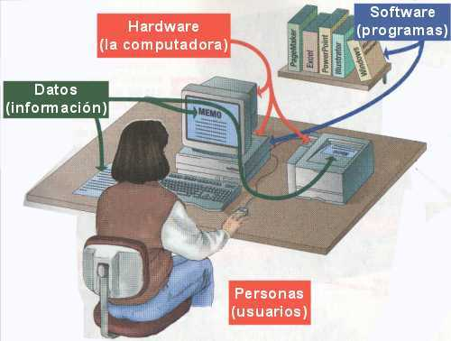
Sistema Informático
Componentes
Un sistema informático como todo sistema, es el conjunto de partes interrelacionadas, hardware (elemento físico), software (elemento lógico) y humanware (Elemento humano) que permite almacenar y procesar información.

Slide 3
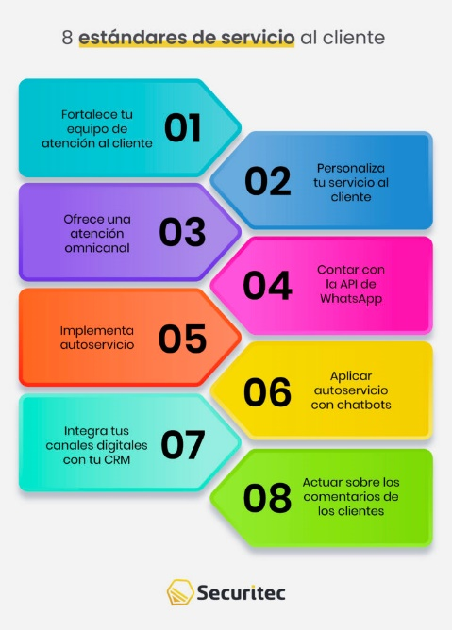
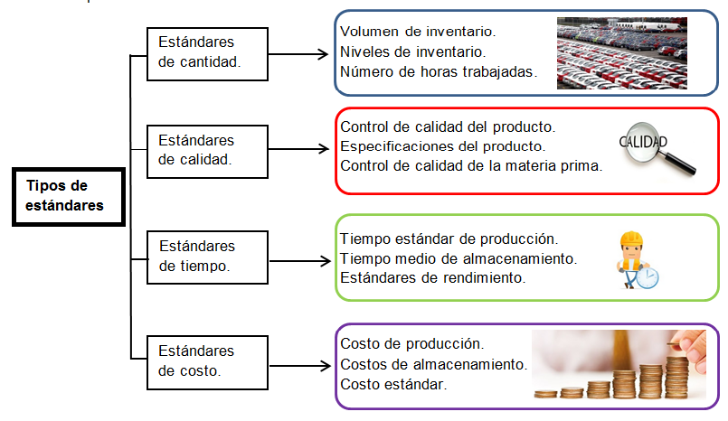
Sistema Informático
Modelo que control básico
Todos los sistemas tienen niveles aceptables de desempeño, denominados estándares y contra los que se comparan los niveles de desempeño actuales.
Un estándar de desempeño de sistemas es un objetivo (o meta) específico del sistema.

Slide 4
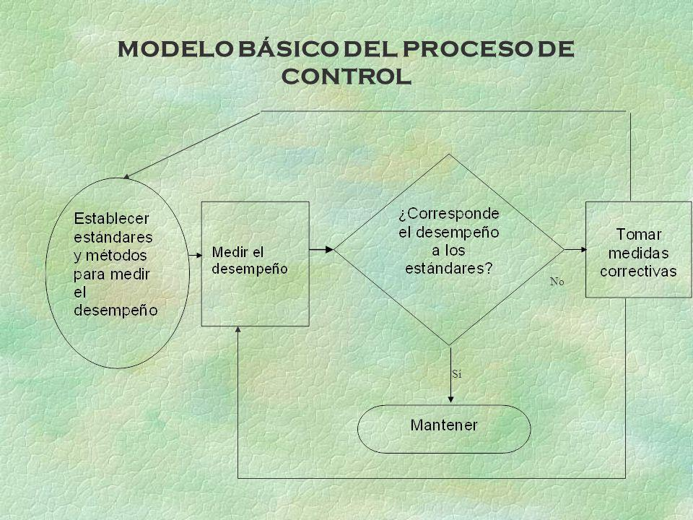
Sistema Informático
Modelo que control básico
1. Un estándar para lograr un desempeño aceptable
2. Un método para medir el desempeño actual
3. Un medio para comparar el desempeño actual contra el estándar
4. Un método de retroalimentación

Slide 5
Sistema Informático
Desempeño y estándares del sistema
Un objetivo en el diseño de sistemas es construir sistemas que necesiten la menor intervención del medio externo para mantener un desempeño aceptable..
Todo sistema debe vigilar el cumplimiento de sus objetivos. En el proceso de control, los sistemas deben re informarse comparando sus objetivos con lo producido, y realizar los ajustes necesarios con el fin de reducir al máximo las diferencias.
Eficacia
Es una medida del grado en el que un sistema cumple sus metas.
Eficacia = Metas Alcanzadas/ Metas Establecidas
Eficiencia
Es una medida de lo que se produce dividido lo que se consume; puede ir del 0 al 100 por ciento
Eficiencia = Producido/ Consumido

Slide 6
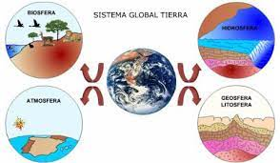
Sistema Informático
Variables y parámetros de un sistema
Variable de sistemas: es una cantidad o unidad que puede ser controlada por el tomador de decisiones.
Parámetro de sistemas: es un valor o cantidad imposible de controlar.
Descomposición
Un sistema complejo, es difícil de comprender cuando se considera como un todo, por lo tanto, el sistema se descompone o factoriza en subsistemas. Este proceso de descomposición se puede seguir realizando con los subsistemas hasta que el último tenga un tamaño manejable.

Slide 7
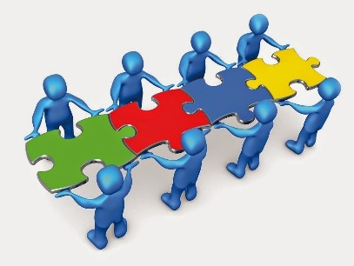
Sistema Informático
Cohesión (Unión, Relación estrecha, atracción….)
Describe cómo se relacionan las funciones dentro de un módulo independiente.
Tipos:
Cohesión casual.
Cohesión lógica.
Cohesión temporal.
Cohesión procedural.
Cohesión de comunicaciones.
Cohesión secuencial.
Cohesión funcional..
Cohesión funcional:
Grado en el cual los componentes o partes de un sistema son necesarios y suficientes para llevar a cabo una sola función bien definida.

Slide 8
Sistema Informático
Simplificacion
Es el proceso de organizar los subsistemas de manera tal que se reduzca el número de interconexiones.
..
Cohesión funcional:
Grado en el cual los componentes o partes de un sistema son necesarios y suficientes para llevar a cabo una sola función bien definida.

Slide 9
Sistema Informático
Simplificacion
En este caso se han realizado dos grupos de subsistemas, de acuerdo a sus funciones. Se trazaron todas las relaciones dentro de cada grupo (6 y 6) y luego se interrelacionaron los grupos entre sí. El total de interconexiones es de 13, es decir, 15 conexiones menos que las 28 anteriores...

Slide 10
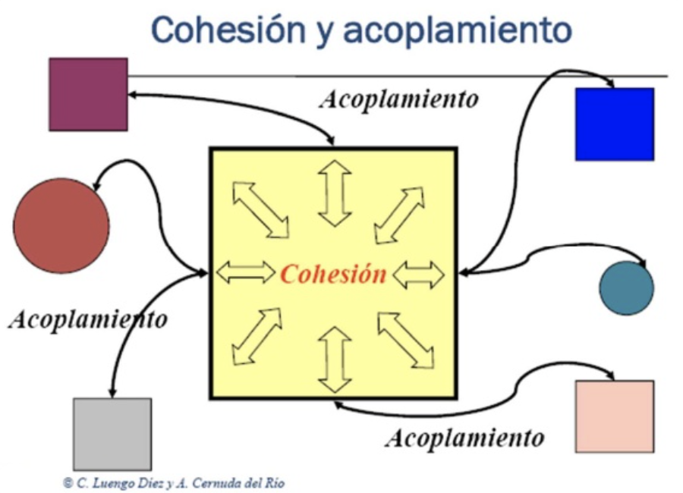
Sistema Informático
Desacoplamiento
El acoplamiento se define como el grado por el cual los elementos se interconectan o se relacionan entre sí.
Para un buen diseño es aconsejable un bajo acoplamiento
El bajo acoplamiento se refiere a una relación en la cual un módulo interactúa con otro vía una simple y estable interfaz y no necesita conocer la implementación interna del otro módulo
Un sistema es altamente eficiente y eficaz cuando tiene una muy alta cohesión funcional y un muy bajo acoplamiento

Slide 11
Sistema Informático
Desacoplamiento: Tipos
1.- Inventarios, almacenamientos intermedios, o líneas de espera. Se crea un almacenamiento de manera tal que no dependa la salida de la entrada del sistema.

Slide 12
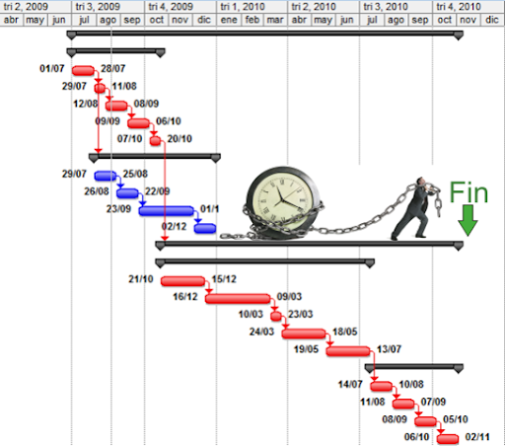
Sistema Informático
Desacoplamiento: Tipos
2.- Recursos de holgura y flexibles. Cuando la salida de algún sistema es la entrada de otro, las existencias de recursos de holgura permiten a los subsistemas que sean algo independientes y aún más, que cada uno responda a las demandas de los otros subsistemas.

Slide 13
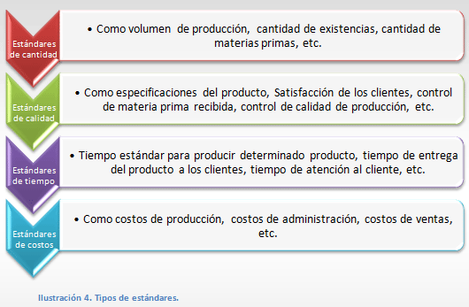
Sistema Informático
Desacoplamiento: Tipos
3.- Estándares. La especificación de las normas, los costos de los estándares y otras normas le permiten a un subsistema planear y organizarse reduciendo la necesidad de comunicarse con otros subsistemas.

